Slide 1
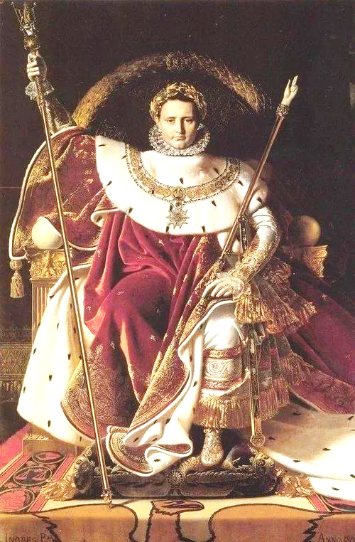
“来自科西嘉的怪物在儒安港登陆”
“不可明说的吃人魔王向格腊斯逼近”
“篡位者进入格尔勒诺布尔”
“波拿巴占领里昂”
“拿破仑将军接近枫丹白露”
“至高无上的皇帝陛下于今日抵达自己的忠实的巴黎”

Slide 2
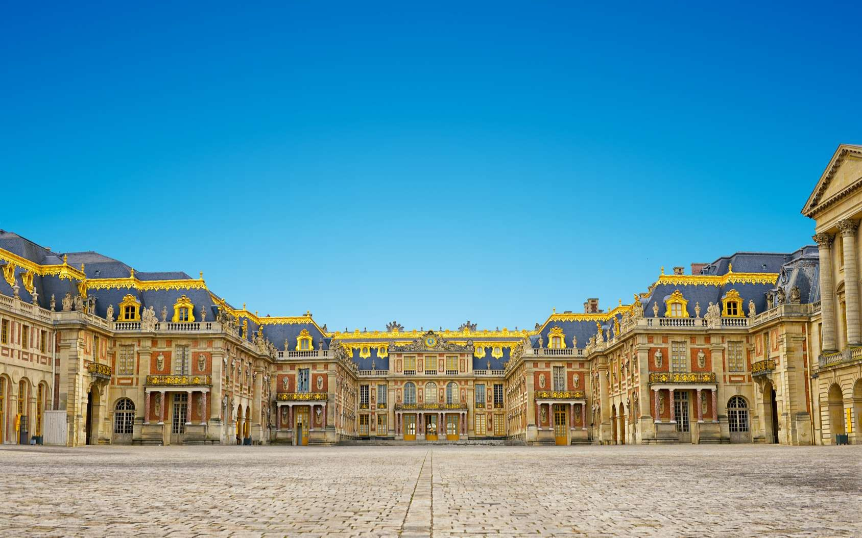
第六单元
资本主义制度的初步确立
第19课 法国大革命和拿破仑帝国

Slide 3
学习目标
1. 通过课前预习，了解法国大革命的背景、原因、过程和结果；知道拿破仑帝国的活动；知道《人权宣言》和《拿破仑法典》的内容
2. 通过对本课的学习，认识法国大革命和拿破仑帝国对社会发展带来的影响

Slide 4
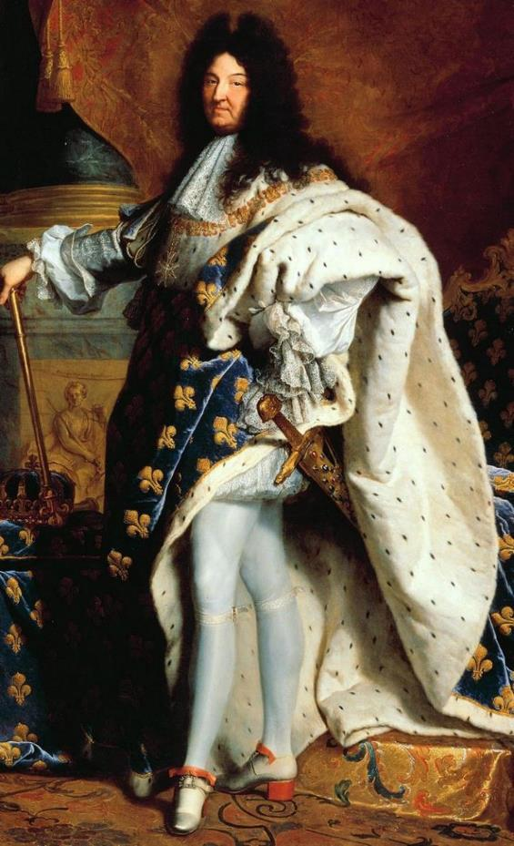
一、旧制度的法国
绝对王权
君主专制
政治上：“朕即国家”
鼓励出口
强调金银
民族经济
对外扩张
经济上：重商主义
“太阳王”
路易十四
天主教，废除宗教信仰自由
宗教上：统一信仰

Slide 5
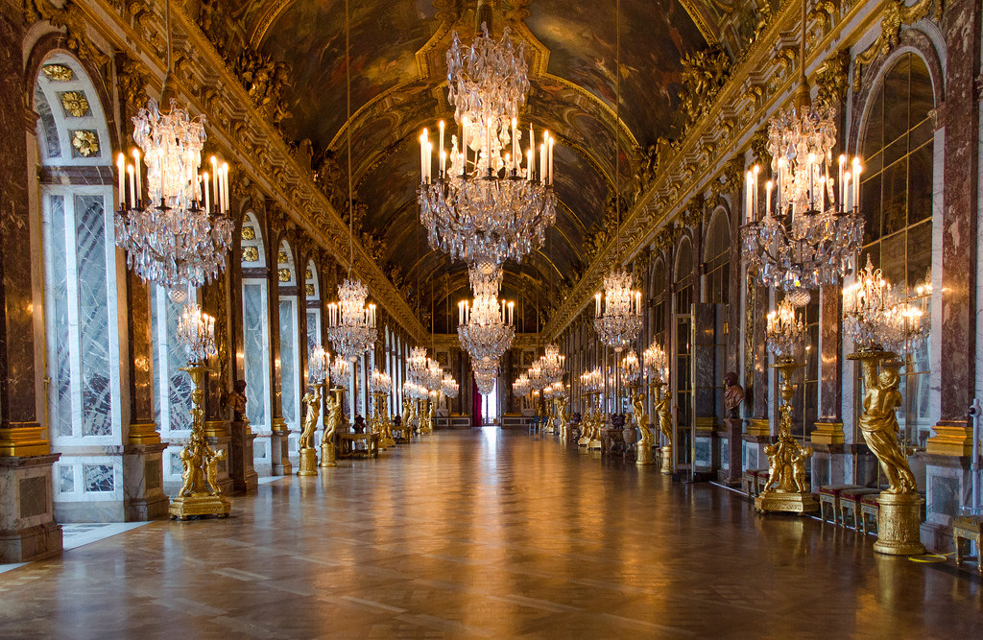
一、旧制度的法国
凡尔赛宫镜厅，又称镜廊，被视为法国路易十四国王王宫中的一件“镇宫之宝” ，是法国的凡尔赛宫最奢华、最辉煌的部分
“太阳王”
路易十四

Slide 6
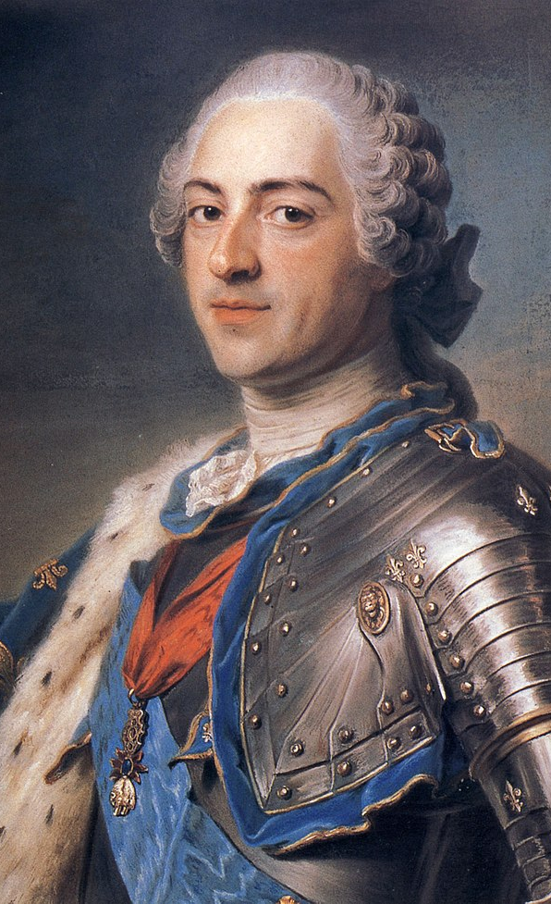
一、旧制度的法国
特点：软弱、无能、腐败
经历：在英法七年战争中战败
名言：“我死之后，哪怕洪水滔天”
地位：法国历史上最不得人心的国王之一
路易十五

Slide 7

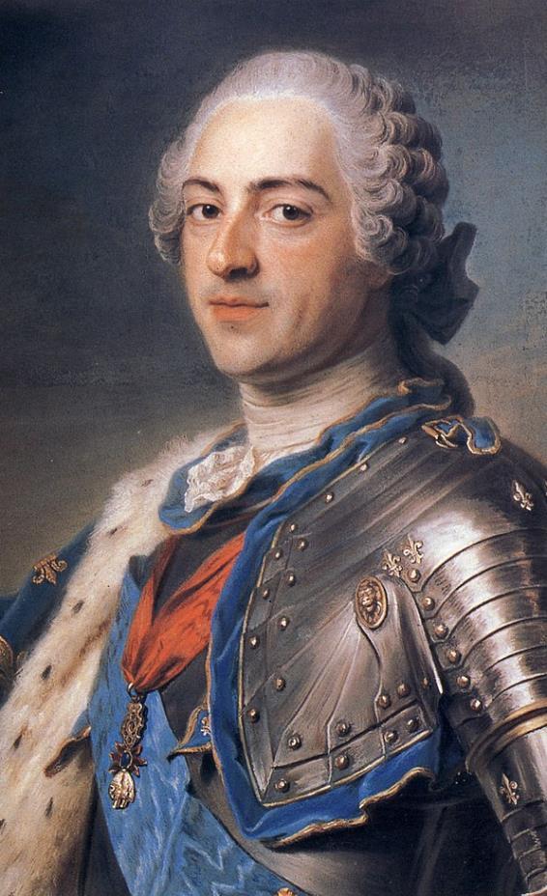
一、旧制度的法国
统治阶级的奢华生活反映了什么？
法国封建制度日益腐朽没落
为满足奢华生活国王怎样做？
加重税收
加重税收带来什么影响？
阻碍资本主义发展
你能得出什么结论？
“太阳王”
路易十四
封建专制制度
阻碍资本主义发展
路易十五

Slide 8
一、旧制度的法国
旧制度
封建制度
君主专制
宗教愚昧
法国的进步思想家通过宣传什么观点来抨击封建制度？
平等、民主
法治
人权
自由、科学
这些观点后来成为哪一主义和运动主要内容？
理性主义
启蒙运动
启蒙运动有哪些代表人物？

Slide 9
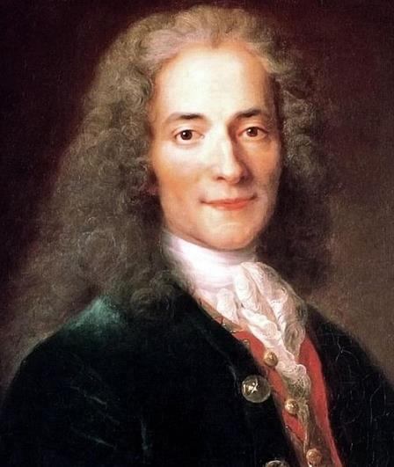
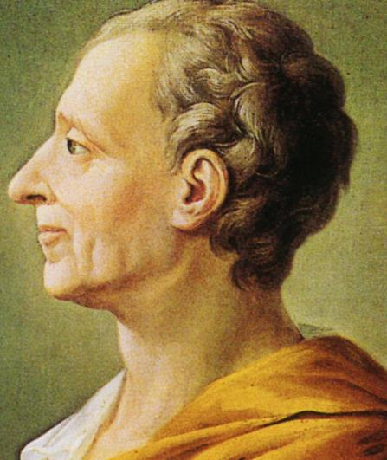
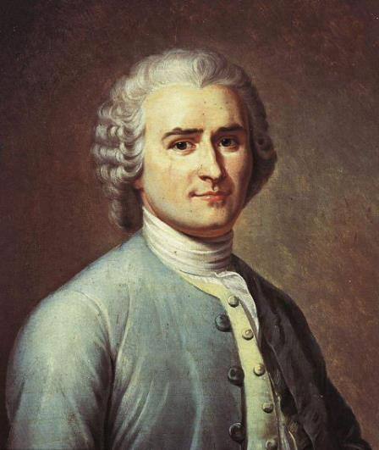
反对君主专制，提倡君主立宪
反对教会控制，主张言论自由
伏尔泰
反对专制，提倡分权制衡
提倡自由平等，强调法制法治
孟德斯鸠
反对封建专制，提倡平等自由
提倡主权在民，社会契约论
卢梭

Slide 10
一、旧制度的法国
启蒙运动有什么影响？
启蒙运动是一场伟大的思想解放运动，为法国大革命做了重要的理论准备
除了法国大革命以外，还有哪些重要历史事件是受到启蒙运动的影响？
美国独立战争
1787年宪法的制定

Slide 11
 | 文艺复兴 | 启蒙运动
时间
传播路线
背景
反对对象
抨击形式
核心思想
提倡内容
斗争领域
后续事件
14~17世纪
17~18世纪
意大利➔欧洲
法国➔世界
资本主义萌芽
资本主义有所发展
教会思想禁锢
封建专制，宗教愚昧
借助复兴古典文化反对教会
直接抨击王权、特权和神权
人文主义
理性主义
以人为本，人性自由
自由、平等、民主
文学艺术
政治思想
探寻新航路
法国大革命等资产阶级革命
比较文艺复兴运动和启蒙运动，两者有什么共同点？它们之间是什么关系？

Slide 12
文艺复兴和启蒙运动共同点
① 都是伴随着资本主义的发展兴起的、反映资产阶级要求的思想文化运动
② 都是思想解放运动，促进了欧洲、甚至世界的思想解放
④ 都促进了欧洲资本主义的发展
③ 都沉重打击了欧洲封建统治制度，及其思想精神支柱教会和神学
关系：启蒙运动可以说是文艺复兴的延续和发展

Slide 13
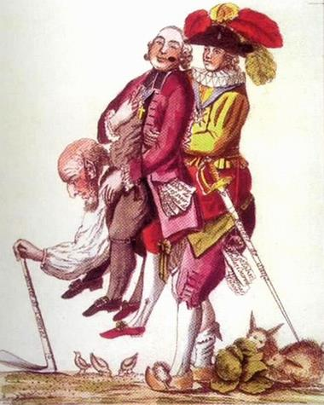

一、旧制度的法国
旧制度下的法国社会状况是怎样的？
等级深严，社会矛盾激化
教士
占总人口的2~3%，拥有90%以上的土地。不用纳税
贵族
资产阶级
工匠
城市贫民
农民
深受压迫的法国农民

Slide 14
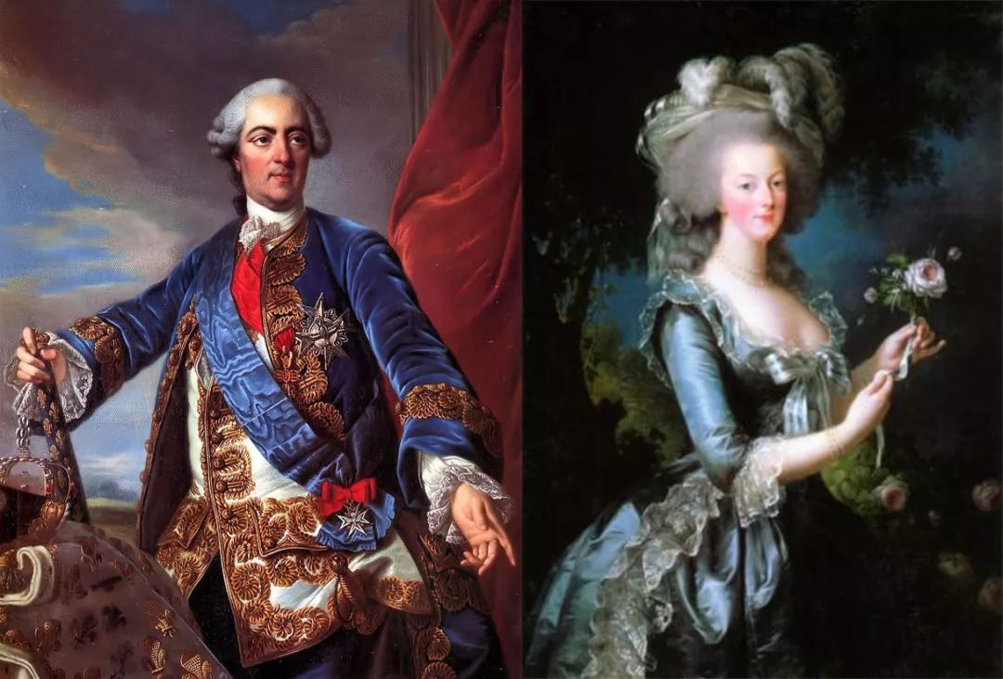
一、旧制度的法国
因为支持美国独立战争，加上路易十六夫妇更是挥金如土。政府财政常常入不敷出，1788年，政府收入有503亿，但支出却需要629亿
统治腐败，财政危机严重
路易十六与王后安托瓦内特

Slide 15
一、旧制度的法国
1. 封建专制统治严重阻碍资本主义的发展
根本原因
4. 统治腐败，财政危机严重
2. 启蒙运动为法国大革命做了重要的理论准备
法国大革命
发生的原因
3. 封建等级制度森严，社会矛盾激化
政治原因
思想原因

Slide 16
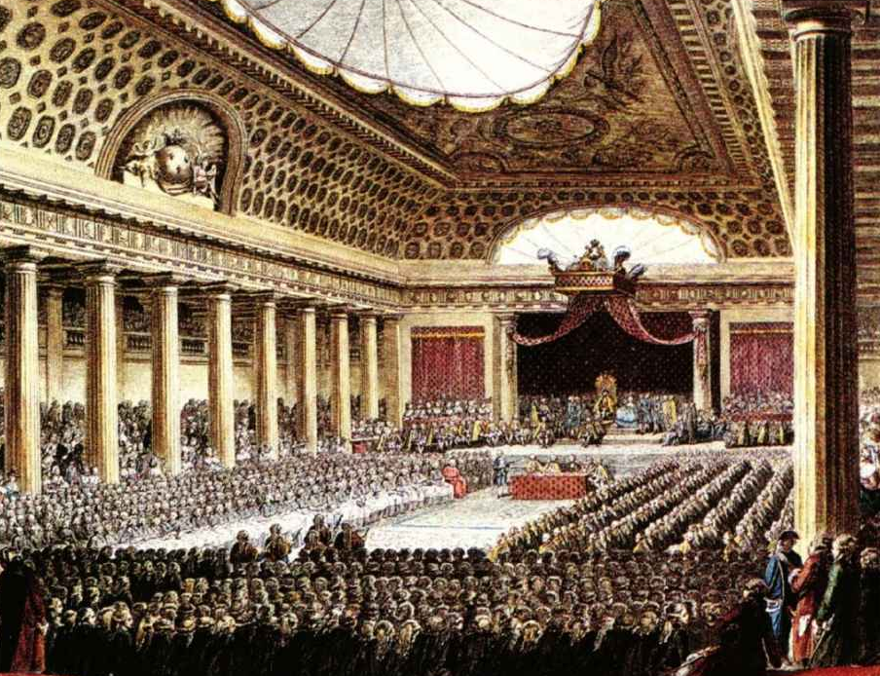
二、革命的法国
（一）导火索——三级会议的召开
1789年，由于严重的财政危机，路易十六召开三级会议，讨论征税问题。第三等级要求增加自身的政治权利，并自行成立“国民议会”，提出制定宪法的要求。
面对第三等级的诉求，路易十六如何应对？
表面让步，答应诉求
暗中集结军队，企图武力控制
三级会议会场

Slide 17
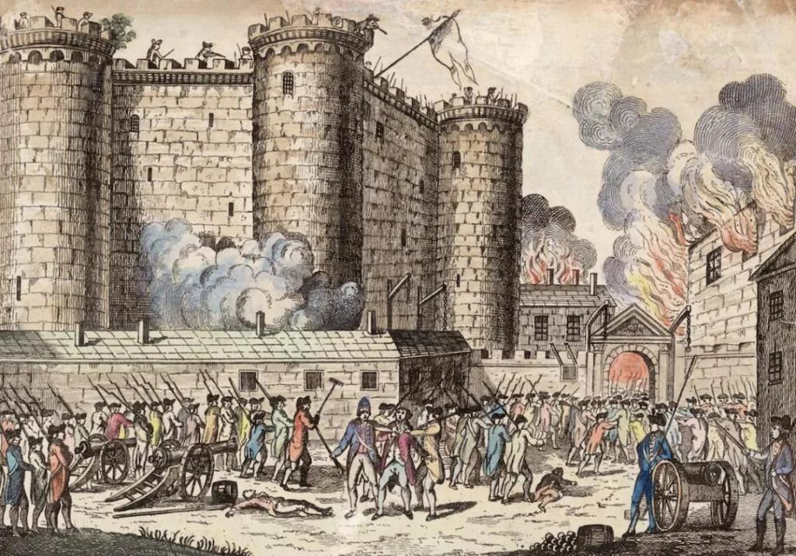
二、革命的法国
（二）开始标志——攻占巴士底狱
1789.7.14，巴黎人民攻占象征国王统治的巴士底狱，法国大革命开始。
（7.14也是法国国庆日）
攻占巴士底狱

Slide 18
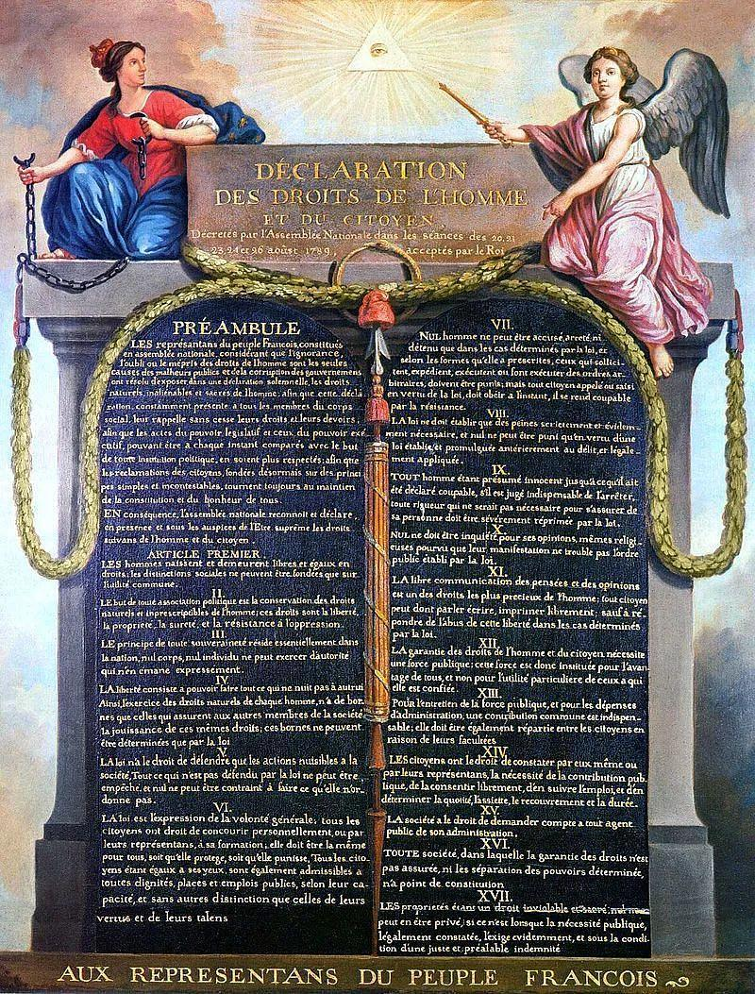
二、革命的法国
（三）发展——《人权宣言》的颁布
时间
1789年8月
机构
制宪议会
基本
原则
人权、法治、自由、分权、平等和保护私有财产
《人权宣言》

Slide 19
第一条 在权利方面，人们生来是而且始终是自由平等的。
第二条 任何政治结合的目的都在于保存人的自然的和不可动摇的权利。这些权利就是自由、财产、安全和反抗压迫。
第六条 法津是公共意志的表现。……在法律面前，所有的公民都是平等的……
第十一条 自由传达思想和意见是人类最宝贵的权利之一；因此，各个公民都有言论、著述和出版的自由，但在法律所规定的情况下，应对滥用此项自由负担责任。
第十七条 财产是神圣不可侵犯的权利，除非当合法认定的公共需要所显然必需时，且在公平而预先赔偿的条件下，任何人的财产不得受到剥夺。
天赋人权
法律面前人人平等
言论自由
私有财产神圣不可侵犯

Slide 20
二、革命的法国
（三）发展——《人权宣言》的颁布
时间
1789年8月
机构
制宪议会
基本
原则
人权、法治、自由、分权、平等和保护私有财产
《人权宣言》
性质
资产阶级革命纲领
①具有否定封建专制和封建等级制度的进步意义
②明确私有财产神圣不可侵犯，体现资产阶级的本质
意义

Slide 21
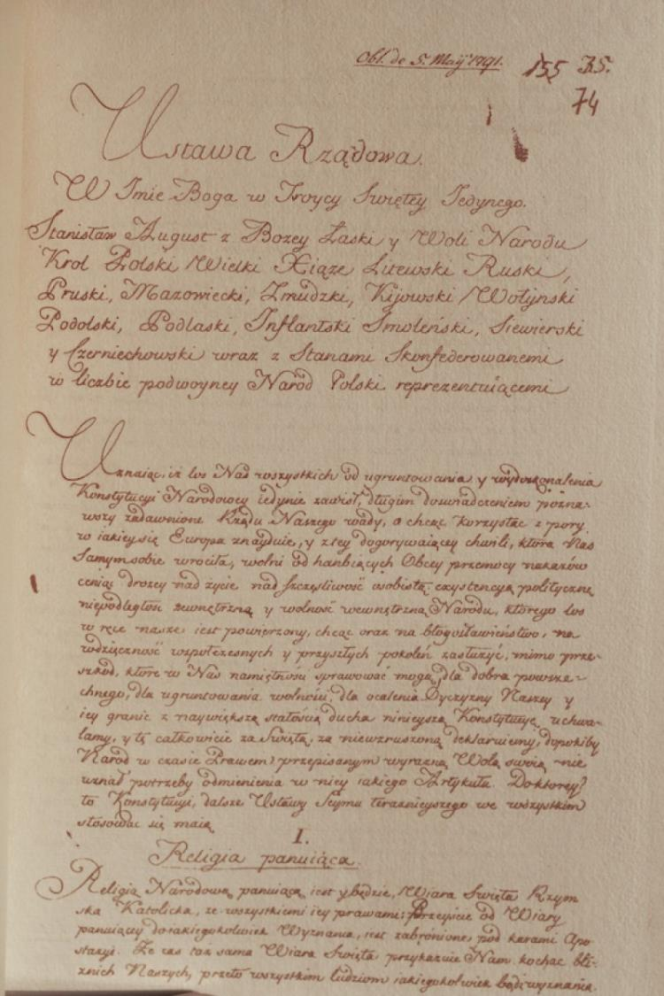
二、革命的法国
（三）制宪—— 1791年宪法
1791年制宪议会制定宪法，废除了旧制度，确立新制度的基本框架
根据宪法条文，法国希望确立怎样的政治体制？
第三条：在法国，没有比法律的权力更高的权力；国王只能根据法律来治理国家……
第四条：国王在其登位时或在其已达成年时，应在立法议会向国民宣誓：要忠于国家和忠于法律……
——1791年宪法
君主立宪制
1791年宪法
路易十六如何回应1791年宪法的要求？
被迫接受但暗中联络欧洲各国进行武装干涉

Slide 22
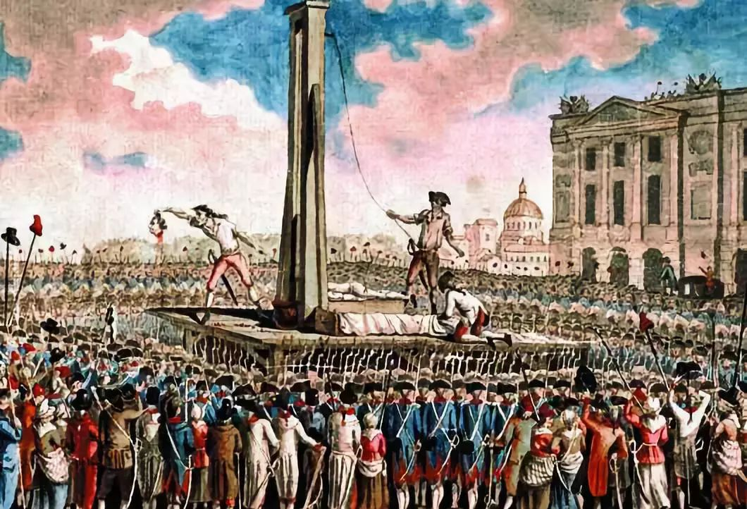
二、革命的法国
（四）进一步发展—— 废除君主制，建立共和国
1792年，法国在瓦尔密击退奥普联军，建立法兰西第一共和国，及后逮捕国王。1793年，以叛国罪处死路易十六

Slide 23
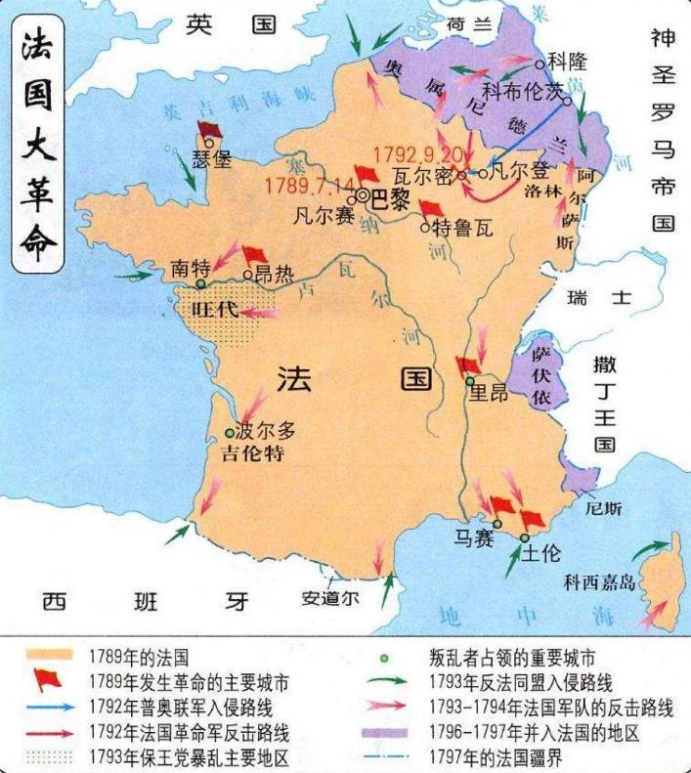
观察地图并结合教材，指出在路易十六被处死，法国国内外存在哪些势力？
反法联盟：英国、荷兰、西班牙
普鲁士、奥地利等
封建势力：波旁王朝企图复辟
革命力量：吉伦特派、雅各宾派
面对如此复杂的局面，共和国政府应该如何应对？

Slide 24
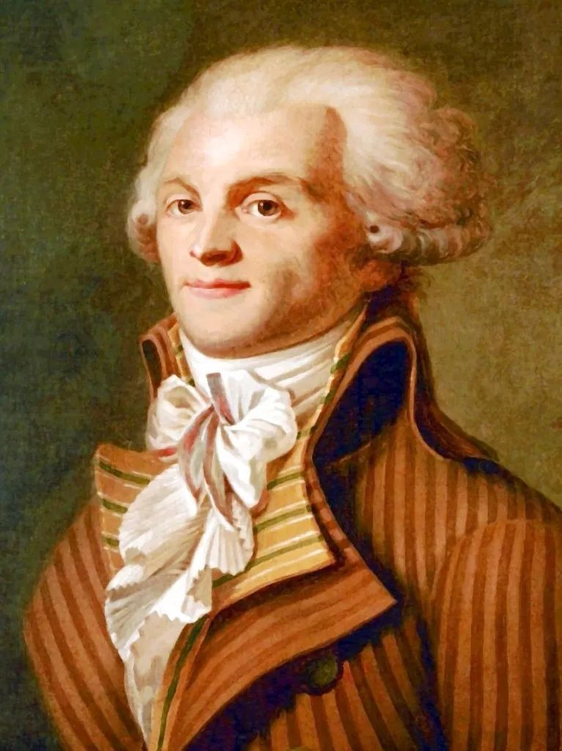
二、革命的法国
（五）高潮—— 雅各宾派专政
雅各宾派采取的措施：
把流亡贵族的土地卖给农民；
限定生活必需品的价格；
严惩反动分子；
罗伯斯庇尔
动员一切力量反对内外敌人。
雅各宾派一系列的措施对当时的局势带来什么影响？
平息国内叛乱
打退反法联军

Slide 25
二、革命的法国
（六）结束—— 推翻雅各宾派专政
1794年7月，击退反法同盟后，罗伯斯庇尔在政变中被送上断头台，雅各宾俱乐部解散，法国大革命结束。
在恐怖时期未经审判而匆忙处死者约4万人，其中第三等级占到了80%以上。同时，还把成千上万一时不理解大革命的农民，也一律认定为反革命，予以大规模的绞杀。
——《法国大革命反思》
上述材料说明了什么？
雅各宾派打击面过宽，不利于稳定局面

Slide 26
二、革命的法国
1794
雅各宾派专政
1793
处死
路易十六
高潮
1792
成立
共和国
1791
制定
宪法
1789.8
通过
《人权宣言》
1789.7.14
这只是代表法国资产阶级革命高潮过去，而不是资产阶级的失败。
攻占
巴士底狱
开始

Slide 27
二、革命的法国
（七）法国大革命的意义
它是直至把斗争进行到底，直至交战的一方即贵族被消灭而另一方即资产阶级完全胜利的首次起义。
——恩格斯
地位
最大、最彻底、最典型的资产阶级革命
摧毁了法国的君主统治，传播了资产
阶级自由民主思想，具有世界性影响
意义
法国大革命也造就了一个枭雄

Slide 28
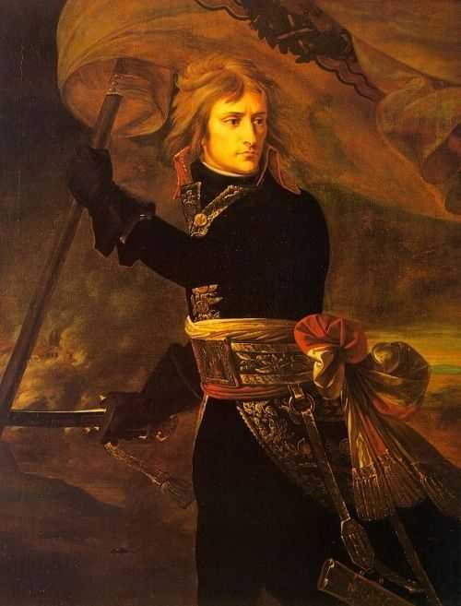
三、拿破仑帝国
假若不曾有拿破仑这个人，那么他的角色会有另一个人来扮演，这点可以由下面事实证明，即当需要有这样一个人的时候他就会出现，如克伦威尔和罗伯斯庇尔等。
——恩格斯
16岁——炮兵少尉
24岁——少将
26岁——中将
27岁——军团司令
30岁——第一执政
33岁——终身执政
35岁——皇帝
材料说明了什么？
历史具有必然性
时势造英雄
拿破仑是在一个怎样的环境下崛起的？
拿破仑

Slide 29
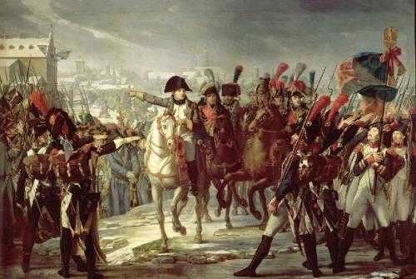
三、拿破仑帝国
（一）背景—— 1799年雾月政变
法国大革命结束后，法国政局动荡，外有反法联盟，内有保王党蠢蠢欲动，加上当时政府在政策上摇摆不定
你认为当时的法国需要什么？
法国需要一个强有力的政府稳定形势，资产阶级则需要维护和巩固革命成果
拿破仑通过什么措施解决法国的内外交困问题？

Slide 30

三、拿破仑帝国
（二）内政—— 《拿破仑法典》
我真正的光荣并非打了四十次胜仗，滑铁卢之战抹去了关于这一切的记忆，但是有一样东西是不会被人忘记的，它将永垂不朽——那就是我的民法典。
——拿破仑
1804年主持制定并颁布民法典，
名为《拿破仑法典》
《拿破仑法典》

Slide 31
第8条 所有法国人都享有民事权利。
第537条 除法律规定的限制外，私人得自由处分属于其所有的财产
第1134条 依法成立的契约，在缔结契约的当事人间有相当于法律的效力。
——《拿破仑法典》
自由平等
私有财产
神圣不可侵犯
法治和契约精神
1. 材料中的法律条文体现了什么原则？
2. 这一系列原则源自于哪里？
启蒙思想 《人权宣言》
3. 《拿破仑法典》有什么作用和影响？

Slide 32
三、拿破仑帝国
（二）内政—— 《拿破仑法典》
作用和影响
①对于当时法国，稳定了社会秩序，维护了资产阶级的利益，巩固了法国大革命的成果
②法律影响至今，许多国家的民法都以此为参照蓝本
《拿破仑法典》
资本主义世界的立法规范

Slide 33
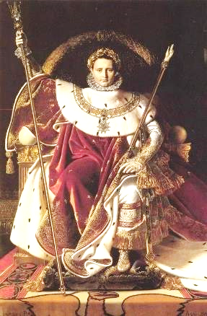
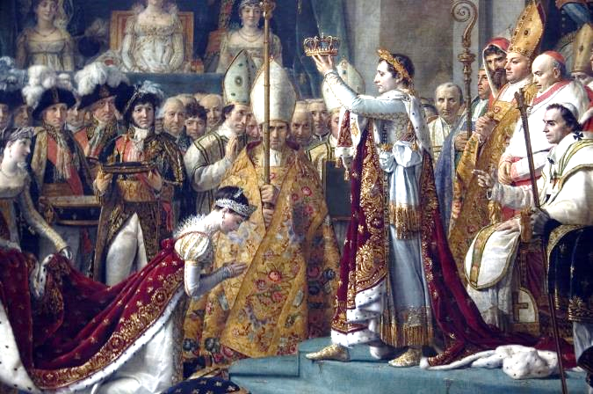
三、拿破仑帝国
（三）军事—— “法兰西第一帝国”
1804年，拿破仑再败反法同盟，个人威望达到顶峰，经过公民投票，法国改为帝国，史称“法兰西第一帝国”

Slide 34

自由
平等
博爱
选定三色旗为法国国旗

Slide 35
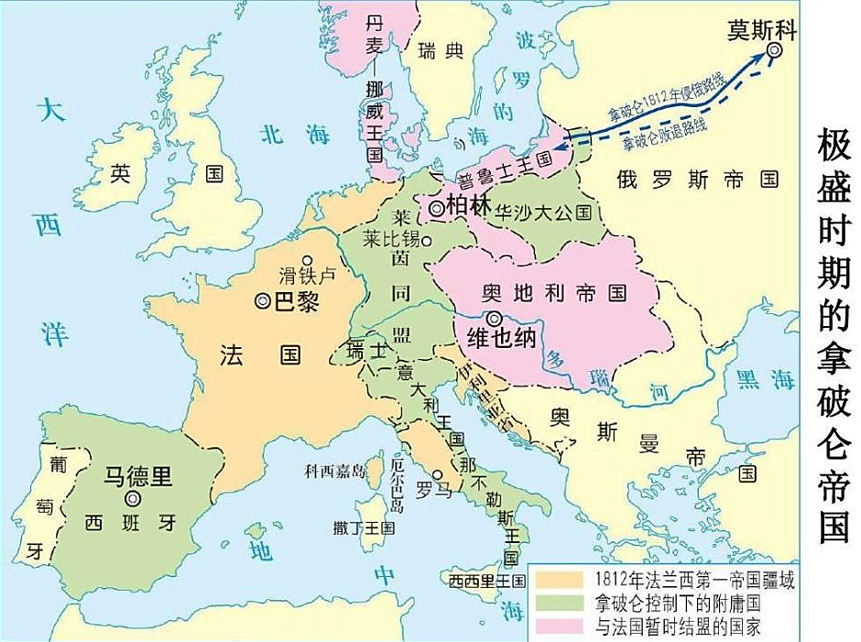
1812年，拿破仑远征俄国
1815年，法兰西第一帝国覆灭

Slide 36
三、拿破仑帝国
拿破仑帝国可以看做法国大革命的延续，但不属于法国大革命
（四）评价拿破仑的对外战争
拿破仑对外战争在波兰废除了农奴制。在意大利和德意志取消了封建贵族的特权, 封闭了大量寺院, 教会的土地、财产被没收、拍卖…… 拿破仑……是革命的代表，是革命原理的传播者，是旧的社会的摧毁人。
——恩格斯
仅1807~1809年间，法国就向普鲁士等国强征了10亿法郎的特别税。1809年向奥地利勒索的战争赔款达340万镑。
废除各地封建特权的同时，也对当地人民进行压榨和掠夺

Slide 37
事件 | 英国资产阶级革命 | 美国独立战争 | 法国大革命
原因 | 封建专制统治阻碍资本主义的发展 | 英国殖民统治阻碍资本主义的发展 | 封建专制统治阻碍资本主义的发展
时间 | 1640~1688 | 1775~1783 | 1789~1794
开始标志 | 1640年议会重开 | 来克星顿枪声 | 攻占巴士底狱
颁布文件 | 《权利法案》 | 《独立宣言》 | 《人权宣言》
代表人物 | 克伦威尔 | 华盛顿 | 罗伯斯庇尔
特点 | 长期性、曲折性、妥协性 、不彻底性 | 资产阶级革命与 民族独立同时进行 | 规模最大、革命最彻底、影响最深远
政体 | 君主立宪制 | 民主共和制 | 民主共和制

Slide 38
本课小结
攻占
巴士底狱
雅各宾派
专政
拿破仑帝国灭亡
1789年
1793年
1815年
1792年
1804年
法兰西
第一共和国
法兰西
第一帝国

Slide 39
资本主义的发展
单元小结
阻碍
封建专制
殖民统治
英国资产阶级革命
法国
大革命
美国
独立战争
启蒙运动
“光荣革命”
《人权宣言》
《独立宣言》
《权利法案》
拿破仑帝国
1787年宪法
政治：初步确立资本主义制度
经济：为资本主义发展扫清道路
世界：对世界历史发展进程产生影响

